Slide 1
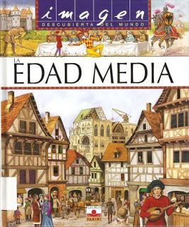

Slide 2
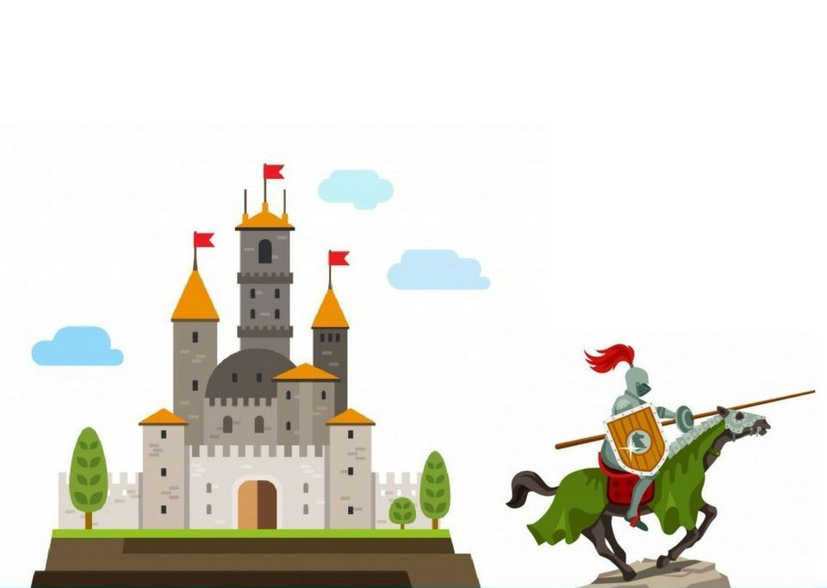
Edad Media es como se le denomina al periodo entre dos épocas de la historia de Europa: la Antigüedad y la Edad Moderna
Se considera que se inició en el siglo V d. C con la caída del Imperio Romano

Slide 3
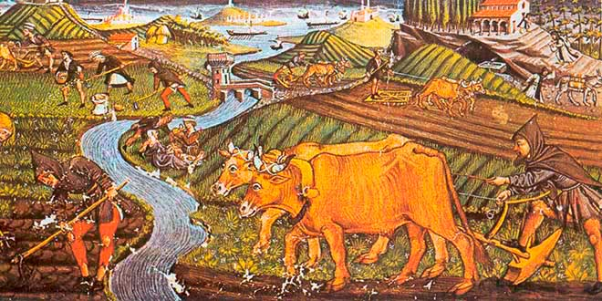
Características de la Edad Media
Las principales actividades económicas en la Edad Media fueron la agricultura y la producción artesanal
El comercio se redujo en comparación con el auge que había logrado el Imperio Romano de Occidente.

Slide 4
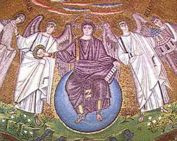
En el aspecto religioso, los cultos monoteístas, como el Cristianismo, el Judaísmo y el islam, se consolidaron durante la Edad Media
En Europa, la Iglesia católica logró influir en todos los ámbitos.

Slide 5
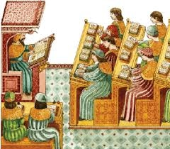
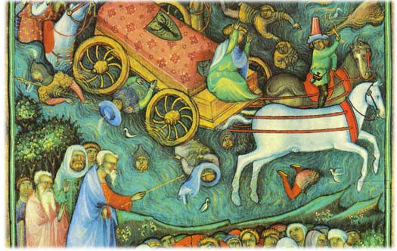
En cuanto a la cultura, muchos de los conocimientos alcanzados por los griegos y romanos fueron recuperados por los árabes
La tecnología y la ciencia avanzaron principalmente las culturas china, árabe, hindú y bizantina.

Slide 6
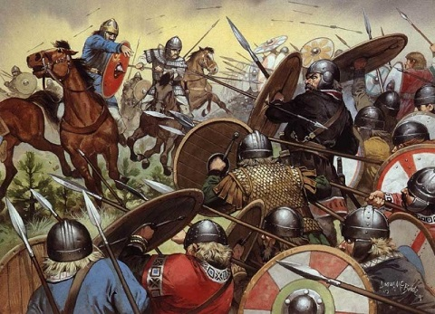
LAS INVASIONES BÁRBARAS Y LA DISOLUCIÓN DEL IMPERIO ROMANO
El imperio romano mantenía su unidad gracias a un ejercito encargado de vigilar y defender los territorios y fronteras.
Durante el sigo III pueblos guerreros de Europa, Asia y África empezaron a penetrar el imperio

Slide 7
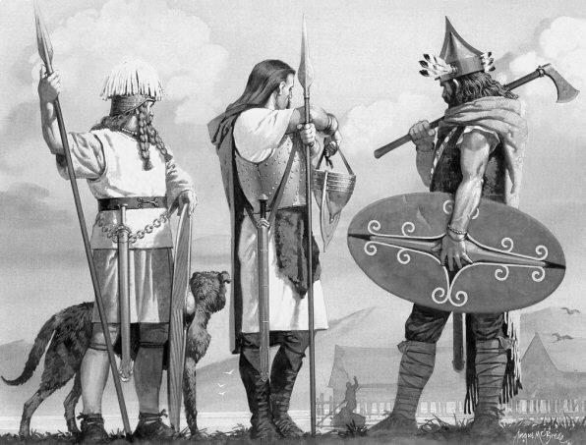
Los romanos llamaron bárbaros a los invasores porque no compartían su modo de vida, cultura y lengua.
Las invasiones se hicieron cada vez mas fuertes principalmente en la parte occidental.
El imperio se dividió de manera definitiva en dos: Oriente y Occidente, para reforzar sus tácticas de defensas.

Slide 8
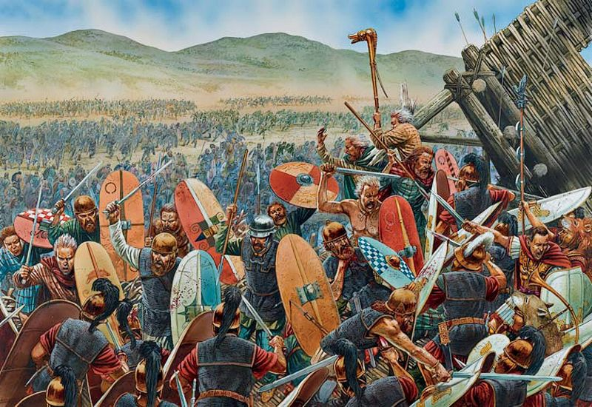
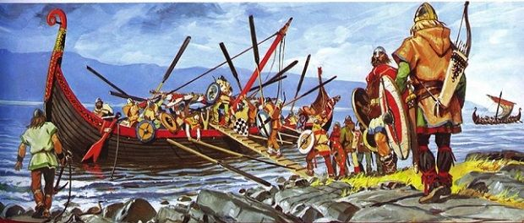
Nacimiento de los reinos bárbaros
Los germanos eran el grupo mas numeroso, compuesto a su vez por varios pueblos quiénes tenían características propias de cultura. Legua tradiciones y religión.
Los vikingos, eran excelentes navegantes y constructores de barcos, pudieron desplazarse a lugares muy distantes y atacar a los pueblos establecidos allí como los territorios que actualmente ocupan Inglaterra, Irlanda Grecia e Italia.

Slide 9
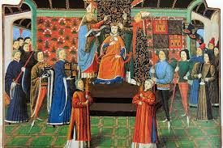
La vida en Europa durante la edad media
El feudalismo surgió en el siglo X y alcanzo su apogeo a finales del siglo XIII, en la región que hoy ocupan Francia, Alemania, Italia, Inglaterra y España

Slide 10
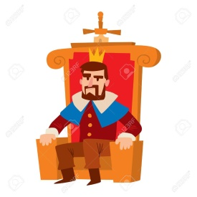
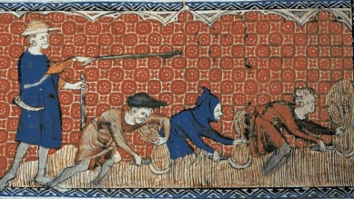
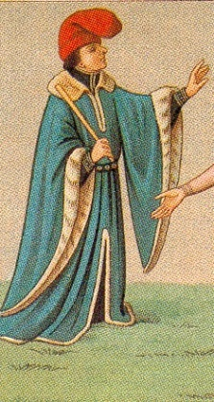
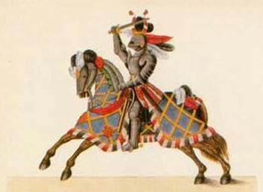
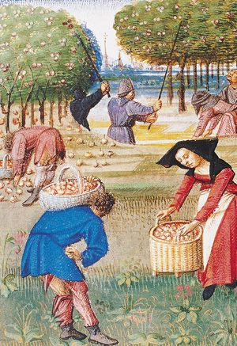
En el feudalismo la población se dividía en grupos delimitados jerárquicamente.
MONARCA O REY:
FEUDALES
CLERIGOS
CABALLEROS
CAMPESINOS Y SIERVOS

Slide 11
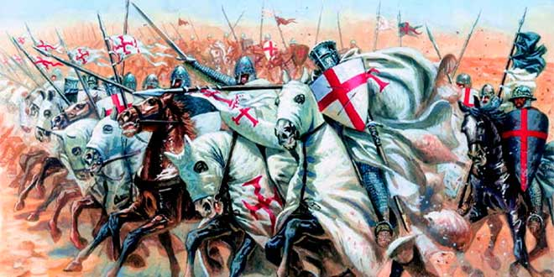
Las cruzadas
En el siglo XI los reyes cristianos de Europa emprendieron una seria de guerras en Medio Oriente para recuperar Jerusalén, considerada Tierra Santa, que había sido conquistada por musulmanes.
Estas luchas recibieron el nombre de cruzadas por que su emblema era la cruz cristiana

Slide 12
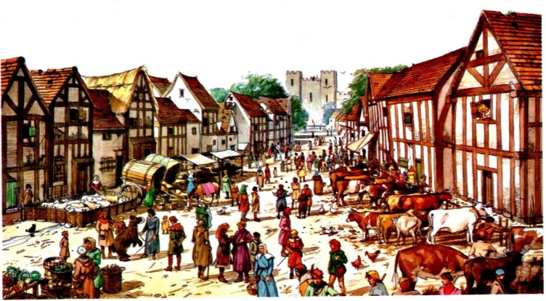
Al principio de las guerras, los cristianos derrotaron a los musulmanes, pero a finales del siglo XII los musulmanes vencieron a los europeos y los expulsaron
Así, los reinos europeos entraron en contacto con la civilización islámica, las riquezas y los conocimientos, a partir de entonces, se estableció un creciente cambio comercial entre ambas civilizaciones

Slide 13
En tu cuaderno responde las siguientes preguntas
¿Qué es la edad media?
¿Cuándo inició la edad media?
¿Cuales son las características de la edad media?
¿Cual fue el grupo bárbaro mas numeroso
¿Quienes eran unos excelentes navegantes?
¿Que es el feudalismo?
¿Cual fue la principal actividad económica en la edad media?
¿Cual era la finalidad cruzadas?
?que trajo como consecuencia las cruzadas?

